Slide 1


Slide 2
Những việc viên chức không được làm

Slide 3
1. Trốn tránh trách nhiệm, thoái thác công việc hoặc nhiệm vụ được giao; gây bè phái, mất đoàn kết; tự ý bỏ việc, tham gia đình công.

Slide 4
2. Sử dụng tài sản của cơ quan, tổ chức, đơn vị và của nhân dân trái với quy định của pháp luật.

Slide 5
3. Phân biệt đối xử dân tộc, nam nữ, thành phần xã hội, tín ngưỡng, tôn giáo dưới mọi hình thức.

Slide 6
4. Lợi dụng hoạt động nghề nghiệp để tuyên truyền chống lại chủ trương đường lối, chính sách của Đảng, pháp luật của Nhà nước.

Slide 7
5. Xúc phạm danh dự, nhân phẩm, uy tín của người khác trong khi thực hiện hoạt động nghề nghiệp.

Slide 8
6. Những việc khác viên chức không được làm theo quy định của Luật phòng, chống tham nhũng, Luật thực hành tiết kiệm, chống lãng phí và các quy định khác của pháp luật có liên quan.

Slide 9
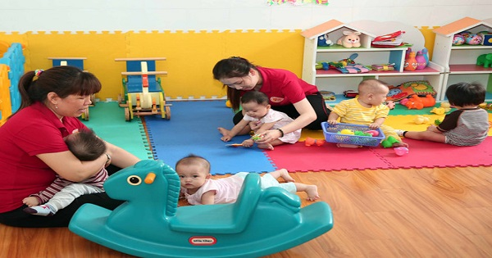
Các hành vi giáo viên và nhân viên trong các cơ sở giáo dục mầm non không được làm

Slide 10
1. 1. Các hành vi giáo viên không được làm: a) Xúc phạm danh dự, nhân phẩm, xâm phạm thân thể trẻ em và đồng nghiệp; b) Xuyên tạc nội dung giáo dục; c) Bỏ giờ; Bỏ buổi dạy; Tùy tiện cắt xén chương trình nuôi dưỡng, chăm sóc giáo dục; d) Đối xử không công bằng đối với trẻ em; e) Ép buộc trẻ học thêm để thu tiền; f) Bớt xén khẩu phần ăn của trẻ em; Làm việc riêng khi đang tổ chức các hoạt động nuôi dưỡng, chăm sóc, giáo dục trẻ em.

Slide 11
2. Các hành vi nhân viên không được làm: a) Xúc phạm danh dự, nhân phẩm, xâm phạm thân thể trẻ em và đồng nghiệp; b) Đối xử không công bằng đối với trẻ em; c) Bớt xén khẩu phần ăn của trẻ em; Làm việc riêng khi đang tổ chức các hoạt động nuôi dưỡng, chăm sóc trẻ em.

